Slide 1
UNIVERSIDAD DE LAS FUERZAS ARMADAS ESPE Extensión Latacunga
Maestría en Gestión de Empresas: Mención PYMES
Proyecto de Grado I
Tema: “Creación de una empresa de servicios de software para implementar sistemas BI y BPMS en PYMES”.
Fabián Bayas | Marco Cisneros
Latacunga, octubre 2011

Slide 2
Presentación del Proyecto
CAPITULO I

Slide 3
Definición del Problema.
CAPITULO I

Slide 4
Definición del Problema
Las PYMEs de la ciudad de Ambato tienen una demanda insatisfecha, es decir, la necesidad de implantar sistemas de información para la gestión de sus procesos de negocio y la toma de decisiones.
CAPITULO I

Slide 5
Justificación del Proyecto.
CAPITULO I

Slide 6
Justificación del Proyecto
Hacer accesible los Sistemas de Gestión de Procesos de Negocio y Sistemas de Inteligencia de Negocios a las Pymes del país mediante el uso de “Software Libre” probado y de calidad que además esta orientado al ambiente empresarial.
CAPITULO I

Slide 7
Objetivo General.
CAPITULO I

Slide 8
Objetivo General
Crear una empresa de servicios de software rentable en cuatro años especializada en la gestión de procesos de negocio y toma de decisiones en las PYMEs de la ciudad de Ambato.
CAPITULO I

Slide 9
Investigación de Mercado
CAPITULO II

Slide 10
Objetivo General.
CAPITULO II

Slide 11
Objetivo General
Obtener información útil para determinar las necesidades del mercado objetivo y poder conocer el tamaño de la demanda del servicio.

Slide 12
Objetivos Específicos.
CAPITULO II

Slide 13
Objetivos Específicos
Determinar si las PYMEs están dispuestas a implantar sistemas BI y BPMS.
Identificar cuales son las principales características de las Pymes que valoran nuestro servicio.
Determinar la intensión de compra de los clientes.
Conocer los principales competidores que ofertan el mismo servicio.
Determinar las necesidades en cuanto a sistemas de información de gestión y toma de decisiones.
Interpretar y analizar los resultados.
CAPITULO II

Slide 14
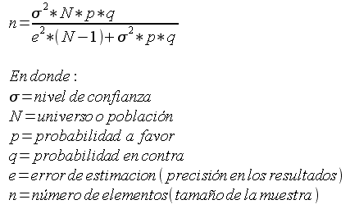
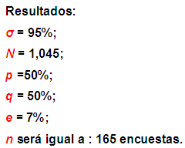
Investigación de Mercados
Cálculo de la muestra.
CAPITULO II

Slide 15
Evaluación de resultados.
CAPITULO II

Slide 16
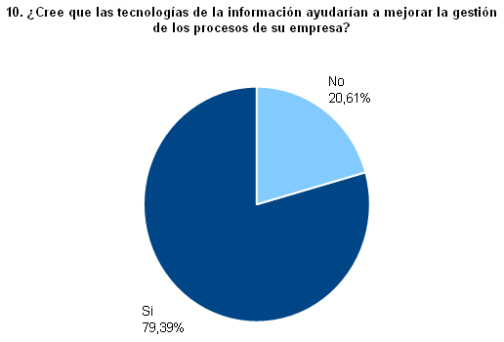
Evaluación de resultados
CAPITULO II

Slide 17
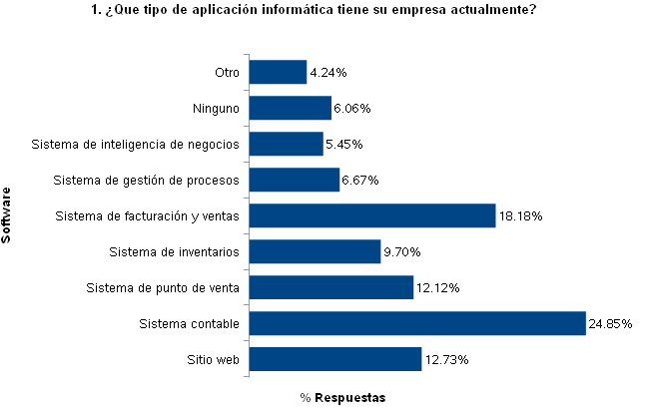
Evaluación de resultados
CAPITULO II

Slide 18
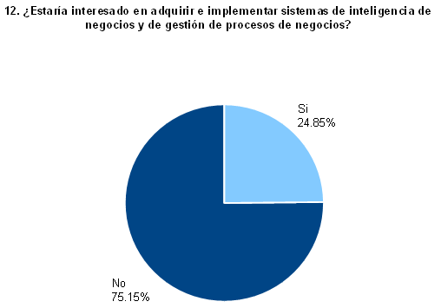
Evaluación de resultados
CAPITULO II

Slide 19
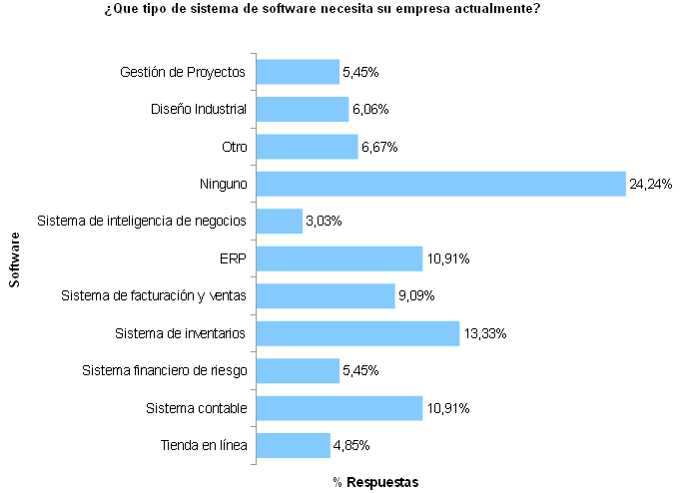
Evaluación de resultados
CAPITULO II

Slide 20
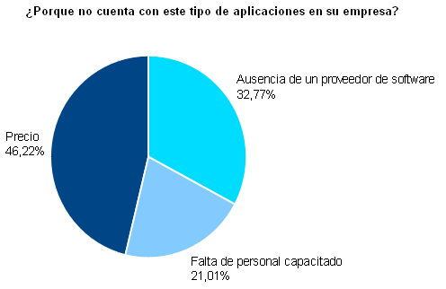
Evaluación de resultados
CAPITULO II

Slide 21
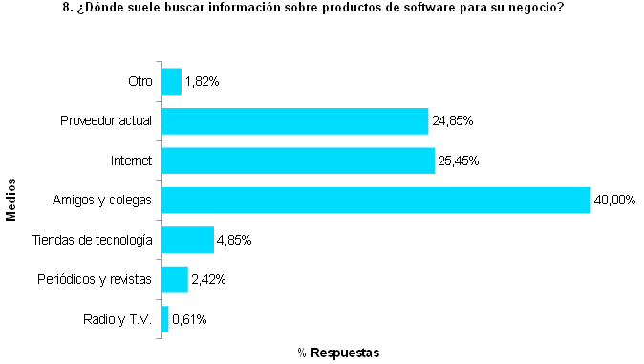
Evaluación de resultados
CAPITULO II

Slide 22
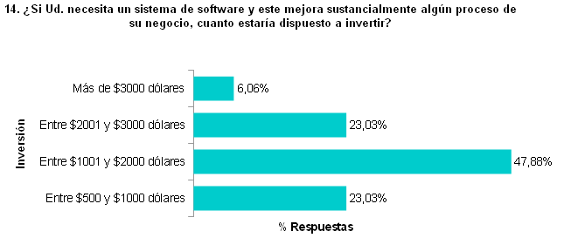
Evaluación de resultados
CAPITULO II

Slide 23
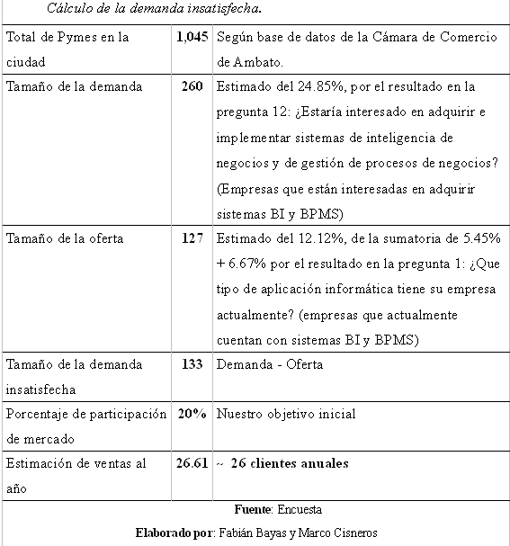
Evaluación de resultados
CAPITULO II

Slide 24
Descripción y Diseño del Negocio
CAPITULO III

Slide 25
Definición de líneas de Negocio y Cartera de Productos
CAPITULO III

Slide 26
Definición de líneas de Negocio
Servicios de Capacitación.
Una de las claves para el aprovechamiento de las herramientas de software es la capacitación en nuestro caso de sistemas de BI y BPMS.
Servicios de Implementación y Soporte.
Para poner en marcha las soluciones de software se ensamblará sistemas BI y BPMS basadas en software libre.
CAPITULO III

Slide 27
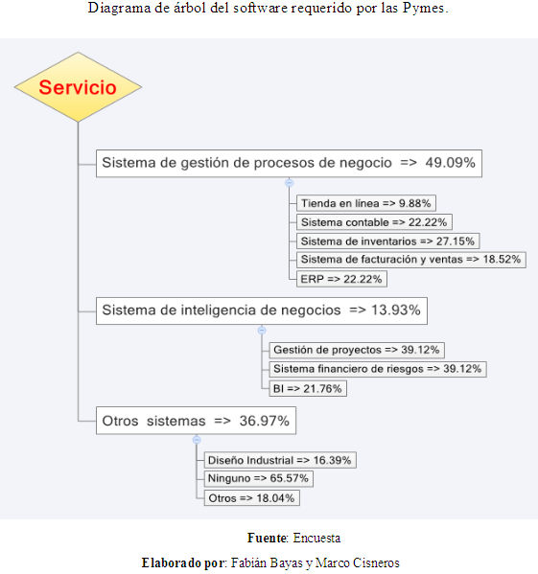
Cartera de Productos
CAPITULO III

Slide 28
Cartera de Productos
Sistema Adempiere (ERP-BPMS).
Es una solucion de codigo abierto para procesos de negocio la cual ofrece la funcionalidad de Planificación de recursos empresariales, Administración de relación con clientes, y Administración de la cadena de suministro.
Pentaho (BI).
Es una suite de aplicaciones de software libre orientadas a la inteligencia de negocios es decir reportes, análisis de datos, KPIs, cuadros de mando, que ayudan a la toma de decisiones en base ha hechos.
CAPITULO III

Slide 29
Matríz de Control de Calidad.
CAPITULO III

Slide 30
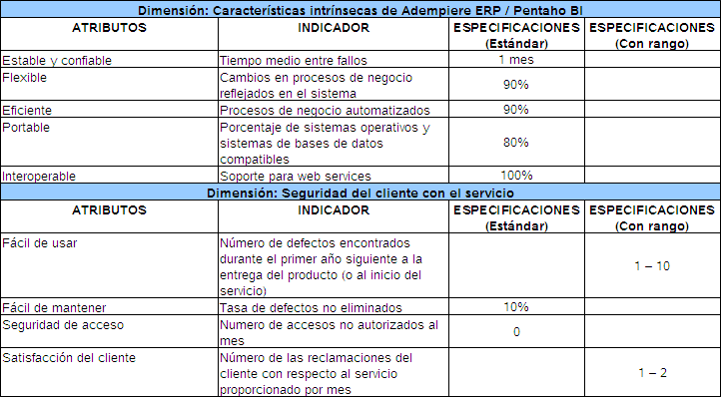
Matríz de Control de Calidad
CAPITULO III

Slide 31
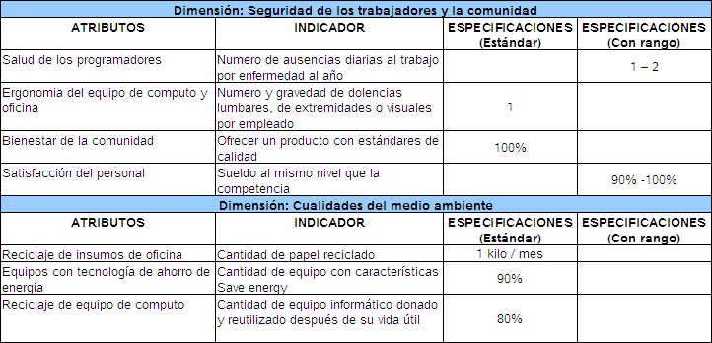
Matríz de Control de Calidad
CAPITULO III

Slide 32
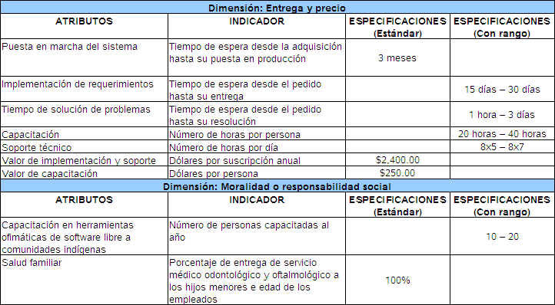
Matríz de Control de Calidad
CAPITULO III

Slide 33
Definición de la Estratégia de Ventas.
CAPITULO III

Slide 34
Definición de la Estratégia de Ventas
Plaza.
Como lugar geográfico para la instalación de una oficina se definió a la cuidad de Ambato, el modo de distribución del software, soporte técnico, así como la capacitación puede hacérselo por medio de Internet o in situ.
CAPITULO III

Slide 35
Definición de la Estratégia de Ventas
Promoción.
Sitio Web.
Correo Electrónico.
Volantes y Cartas de Presentación.
Publicidad en Internet.
Comunicados de prensa.
Escritura de artículos.
Participación en gremios, ferias y exposiciones.
Promociones por temporadas.
Marketing boca a boca.
CAPITULO III

Slide 36
Definición de la Estratégia de Ventas
Precio.
Después del análisis de la encuesta definimos que el 70.91% de los potenciales clientes de las PYMEs están dispuestos a pagar entre $1,000 y $3,000 dólares por una suscripción anual para la implementación del software con la funcionalidad básica, por lo que hemos determinado un precio de $2,400.00 dólares, que es atractivo y conveniente tanto para nuestros clientes como para la futura empresa.
CAPITULO III

Slide 37
Organización de la Empresa
CAPITULO IV

Slide 38
Descripción de la Empresa.
CAPITULO IV

Slide 39
Descripción de la Empresa
Nombre Comercial.
Tipo de Empresa.
Compañía Anónima cuyas siglas son S.A, se optó por este tipo de empresa por características importantes como el capital social ya que la participación se realiza por acciones a través de títulos o acciones.
CAPITULO IV
10/17/11
39
Notes:
39

Slide 40
Descripción de la Empresa
Misión.
Nuestra mayor prioridad es satisfacer al cliente mediante la entrega temprana y continua de software útil y con valor.
Visión.
Ser el mejor proveedor de software libre del país en el 2016, ensamblando sistemas innovadores para la gestión y estrategia de negocios.
CAPITULO IV

Slide 41
Descripción de la Empresa
Objetivos:
Orientar a las Pymes en la implementación y uso de herramientas tecnológicas que permitan potenciar su gestión y desarrollo empresarial.
Entregar el servicio de ensamblaje de software en tiempos cortos y precios accesibles.
Incrementar nuestras ventas en un 5% cada año después de implementado el proyecto.
CAPITULO IV
10/17/11
41
Notes:
41

Slide 42
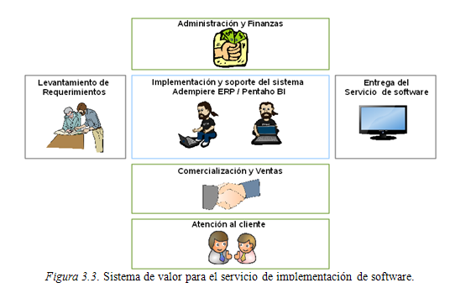
Descripción de la Empresa
Cadena de Valor.
CAPITULO IV
10/17/11
42
Notes:
42

Slide 43
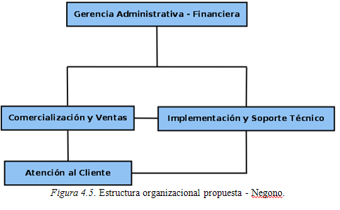
Descripción de la Empresa
Diseño de la estructura organizacional.
CAPITULO IV
10/17/11
43
Notes:
43

Slide 44
Análisis de Ingresos y Egresos Proyectados
CAPITULO V

Slide 45
Plan Financiero.
CAPITULO V

Slide 46
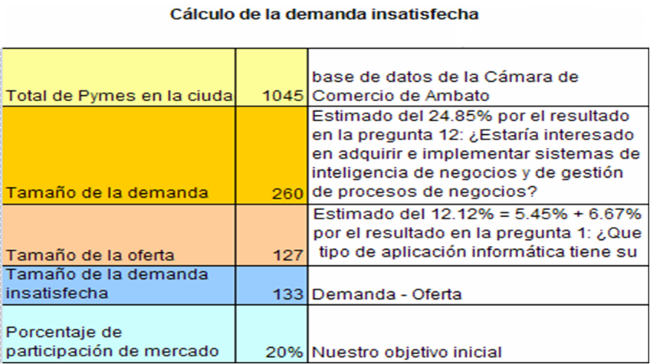
Plan Financiero
Presupuesto de Ventas.
CAPITULO V
10/17/11
46
Notes:
46

Slide 47
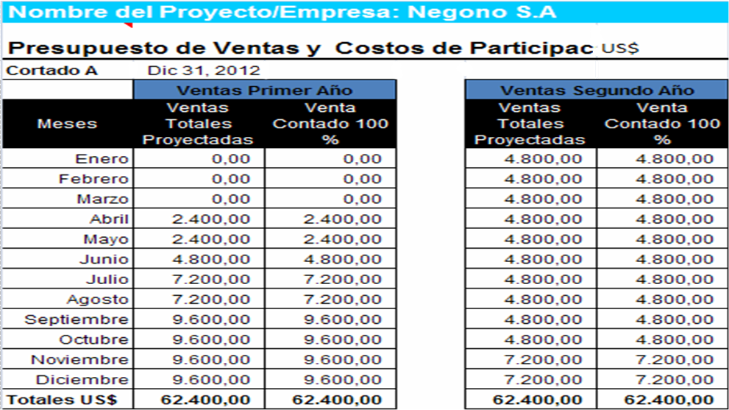
Plan Financiero
CAPITULO V
10/17/11
47
Notes:
47

Slide 48
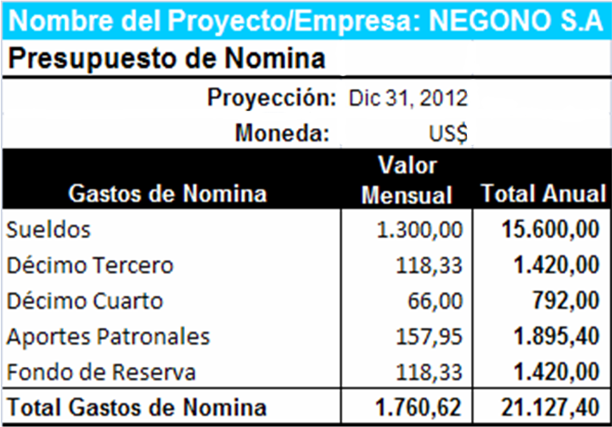
Plan Financiero
Presupuesto de Costos y Gastos.
Gerente $500
Programador $500
Vendedor $300
CAPITULO V
10/17/11
48
Notes:
48

Slide 49
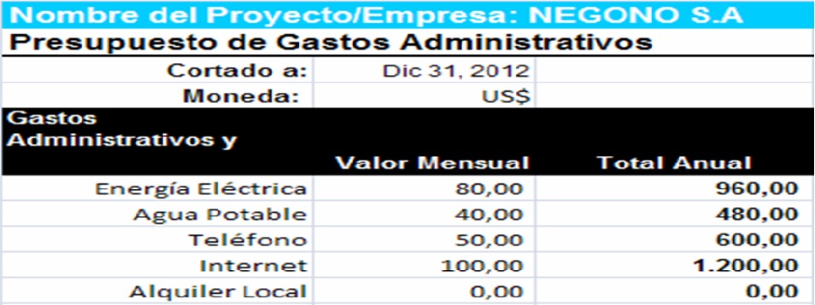
Plan Financiero
CAPITULO V
10/17/11
49
Notes:
49

Slide 50
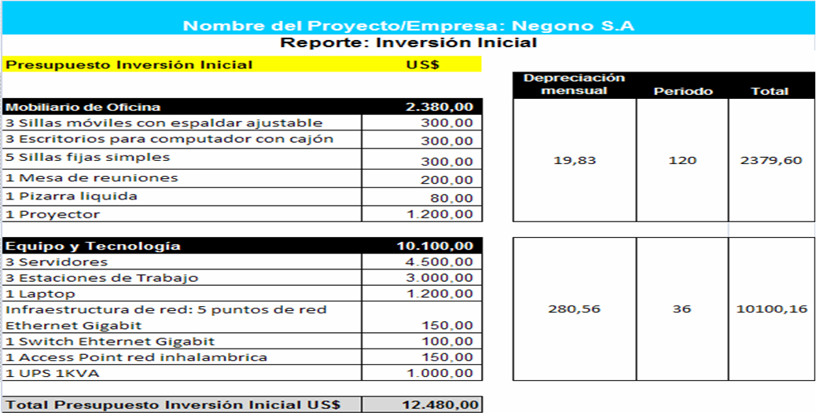
Plan Financiero
Inversión Inicial y Depreciaciones.
CAPITULO V
10/17/11
50
Notes:
50

Slide 51
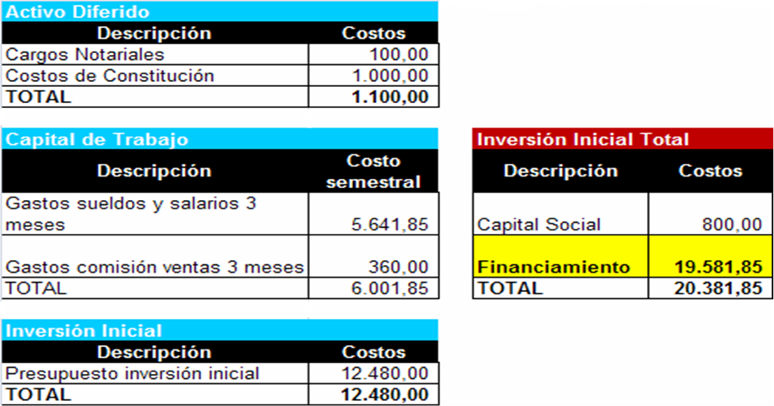
Plan Financiero
Capital de trabajo y financiamiento.
CAPITULO V
10/17/11
51
Notes:
51

Slide 52
Análisis Financiero
CAPITULO VI

Slide 53
Evaluación Económica - Financiera.
CAPITULO VI
10/17/11
53
Notes:
53

Slide 54
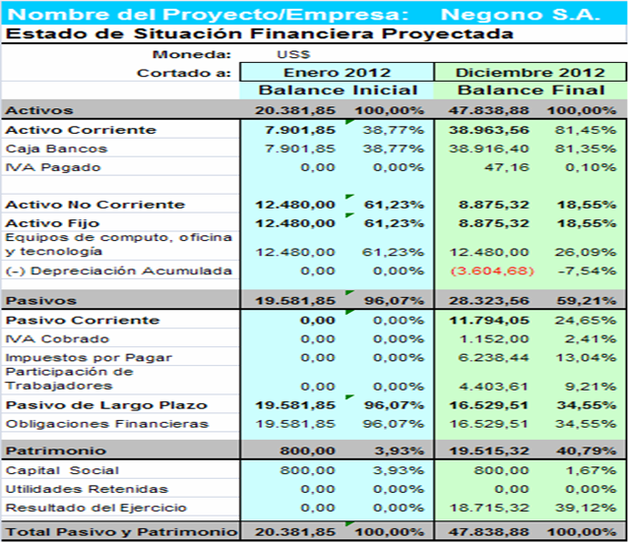
Evaluación Económica - Financiera
Balance General
Muestra todos los bienes propiedad de la empresa (activo), así como todas sus deudas (pasivo) y por último el patrimonio de la empresa (capital).
CAPITULO VI
10/17/11
54
Notes:
54

Slide 55
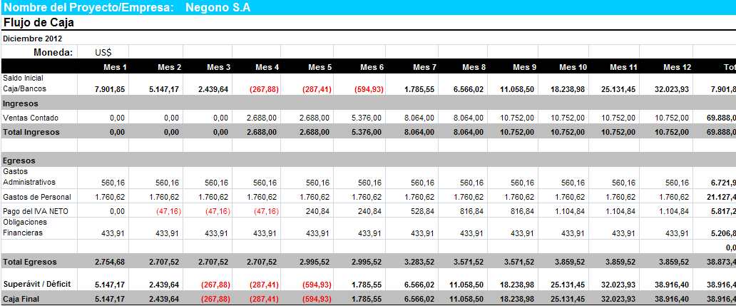
Evaluación Económica - Financiera
CAPITULO VI
10/17/11
55
Notes:
55

Slide 56
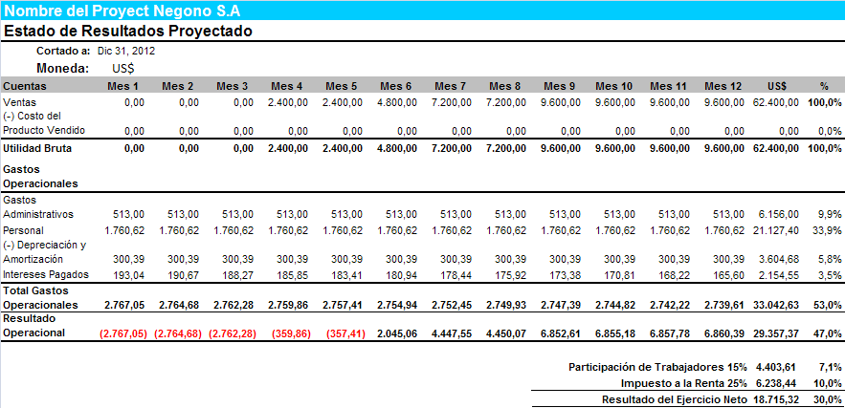
Evaluación Económica - Financiera
Estado de Resultados.
Evaluación Económica - Financiera
CAPITULO VI
10/17/11
56
Notes:
56

Slide 57
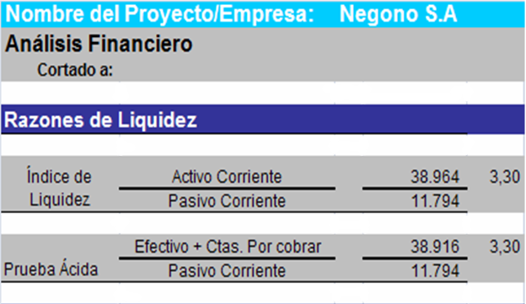
Evaluación Económica - Financiera
Razones Financieras.
Liquidez.
Capacidad de la
empresa para
cubrir sus
obligaciones
CAPITULO VI
10/17/11
57
Notes:
57

Slide 58
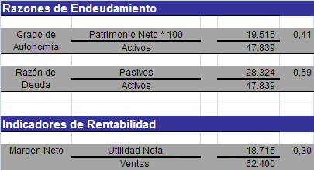
Evaluación Económica - Financiera
Razones Financieras.
Endeudamiento.
Forma como se
Encuentra
financiada la
empresa
Rentabilidad.
Capacidad de la
empresa para
generar utilidades
CAPITULO VI
10/17/11
58
Notes:
58

Slide 59
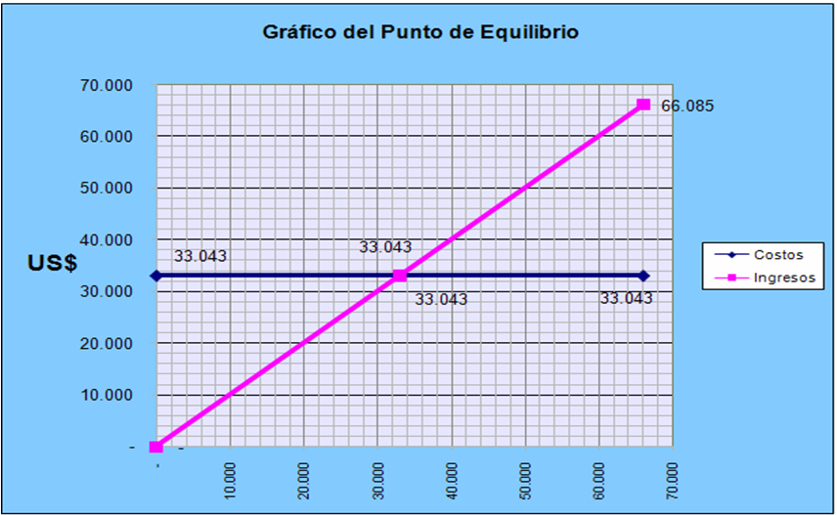
Evaluación Económica - Financiera
Punto de Equilibrio.
CAPITULO VI
10/17/11
59
Notes:
59

Slide 60
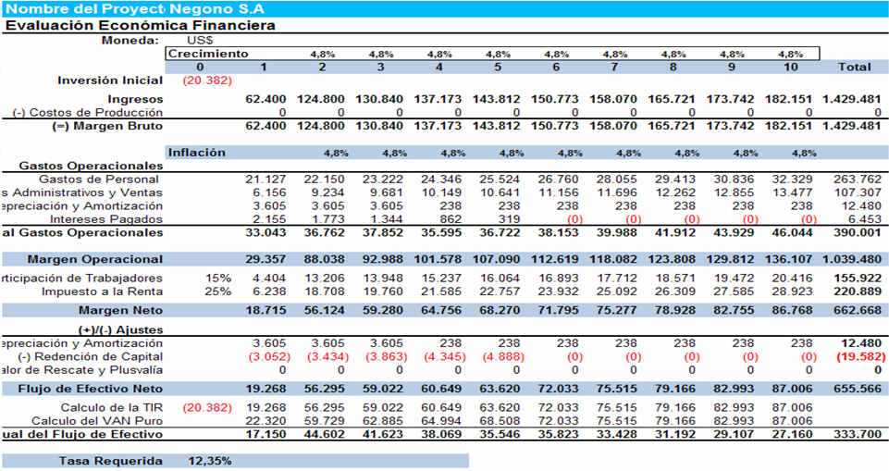
Evaluación Económica - Financiera
Evaluación Económica.
CAPITULO VI
10/17/11
60
Notes:
60

Slide 61
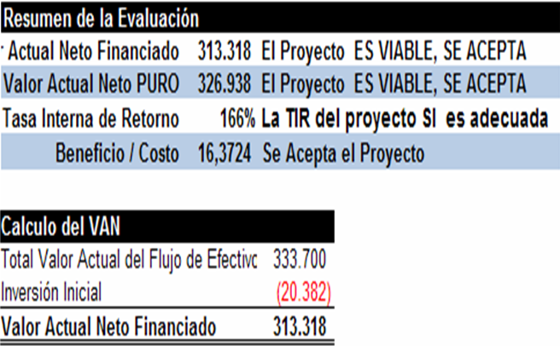
Evaluación Económica - Financiera
Evaluación Económica .
CAPITULO VI
10/17/11
61
Notes:
61

Slide 62
Análisis de Sensibilidad.
CAPITULO VI

Slide 63
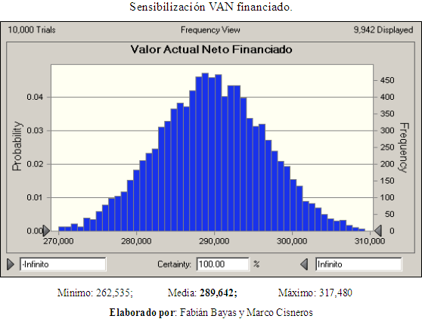
Análisis de Sensibilidad
CAPITULO VI

Slide 64
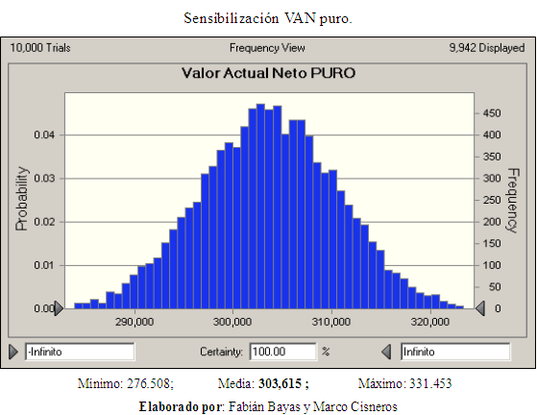
Análisis de Sensibilidad
CAPITULO VI

Slide 65
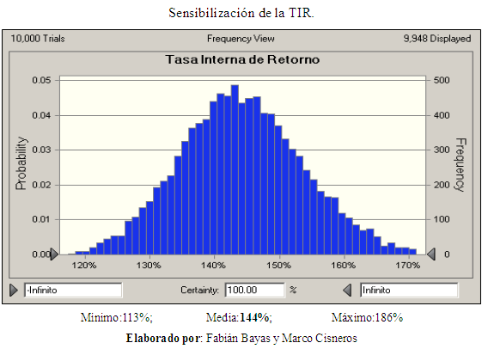
Análisis de Sensibilidad
CAPITULO VI

Slide 66
Conclusiones y Recomendaciones
CAPITULO VII

Slide 67
Conclusiones.
CAPITULO VI

Slide 68
Conclusiones
Por los antecedentes expuestos a lo largo del presente Proyecto, donde se ha realizado la investigación de mercados, el diseño del negocio, su organización y el análisis financiero respectivo para el desarrollo de una empresa de servicios de software para implementar sistemas BI y BPMS en Pymes, se puede concluir que la creación de la empresa es viable y rentable siempre y cuando se cumpla con las premisas establecidas en las capítulos de diseño, organización, y análisis financiero.
CAPITULO VII

Slide 69
Recomendaciones.
CAPITULO VII

Slide 70
Recomendaciones
Reunir socios capitalistas o crédito bancario a bajo interés y largo plazo que cumplan con la inversión requerida de USD $ 20,000.
El factor diferenciador del servicio se basará en la calidad y rapidéz de implementación tanto técnica como de atención al cliente para resolver sus inquietudes.
CAPITULO VII

Slide 71
Recomendaciones
Capacitar constantemente a los funcionarios de la compañía para que se alcance el nivel de especialización y profesionalismo que requiere el servicio a ofrecer.
Ejecutar las estrategias de publicidad que buscan dar a conocer a la compañía y su diferenciación, dado que aún no está posicionada en el mercado.
Buscar siempre la innovación tecnológica para satisfacer las necesidades de los clientes.

Slide 72
Gracias

